Slide 1
舞在画中走，画在语中悠
——舞蹈《唐宫夜宴》创作美学

Slide 2
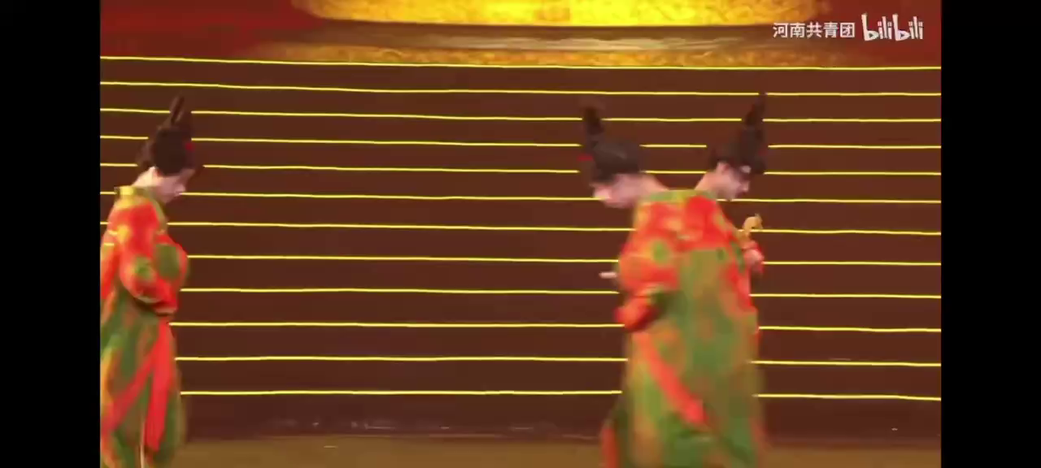
《唐宫夜宴》舞蹈欣赏

Slide 3
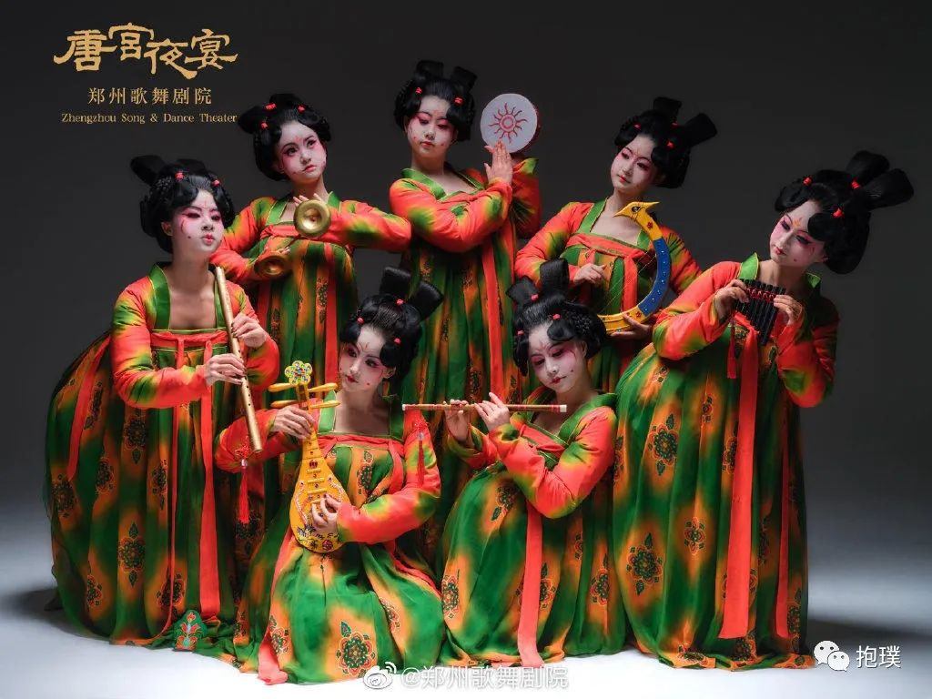
《唐宫夜宴》
表现从准备演出、整理妆容到夜宴演出的过程
为什么收获粉丝无数，成功“出圈”?

Slide 4
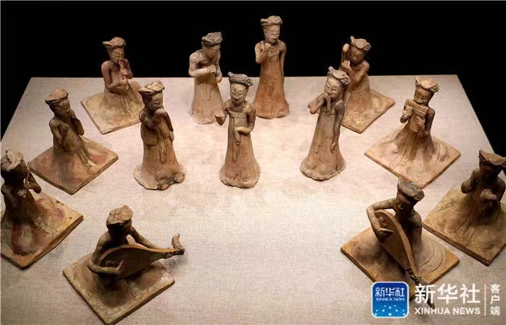
《唐宫夜宴》创作蓝本
《彩陶伎乐舞女佣》现藏于河南博物馆
1959年在河南安阳的张盛墓出土。

Slide 5
《彩陶伎乐舞女佣》
共13个佣
乐佣8件 舞佣5件
乐佣和舞俑组成了一场小型演出场面

Slide 6
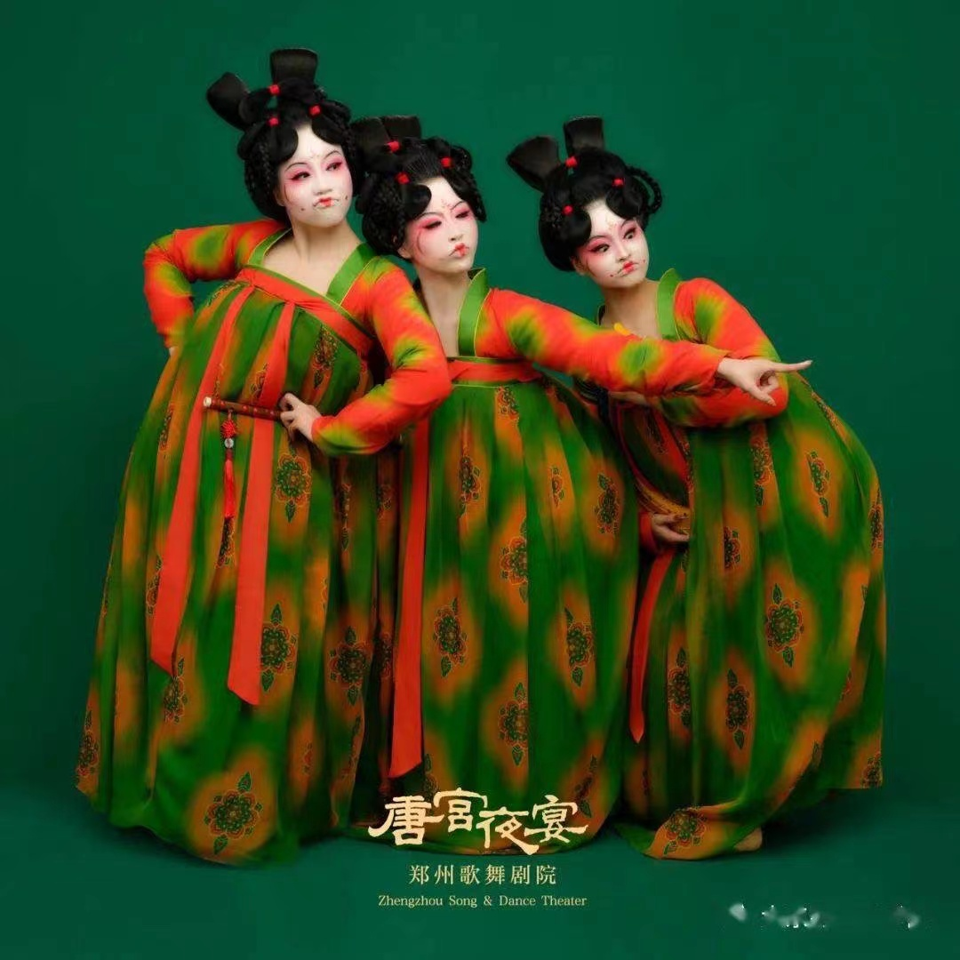
《唐宫夜宴》服饰造型来源
《唐宫夜宴》舞蹈服饰的主要色彩？

Slide 7
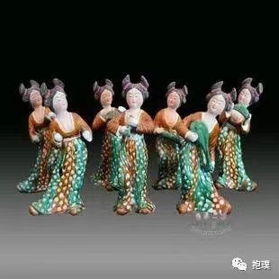
唐三彩
唐三彩是唐朝时期一种烧制工艺，釉彩的颜色以黄、绿、白为主，所以称“唐三彩”

Slide 8
服饰颜色灵感

Slide 9
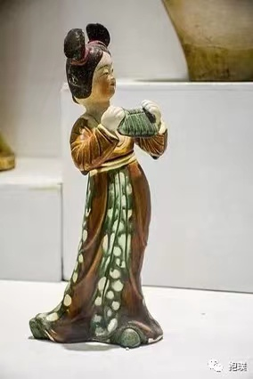
头饰和服装造型
头发高高竖起，长裙系胸前 锦带下垂飘逸，长裙拖地。唐朝女子比较丰盈，面部圆润，红唇粉面

Slide 10
《唐宫夜宴》“火”背后的文化
满足审美需求
传统文化钟爱
文化自信
多学习传统文化

Slide 11
作业
1、云打卡河南博物馆
2、找其他舞佣图片，并对佣的神态和动作进行学习。

Slide 12
谢谢大家

